Slide 1
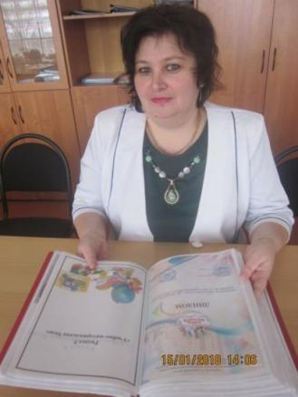
Министерство образования РМ Портфолио Сетяевой Марины Геннадьевны, учителя МБОУ «Дракинская средняя общеобразовательная школа» Торбеевского муниципального района
Дата рождения: 05.07.1975
Профессиональное образование: учитель немецкого языка и методист по воспитательной работе, МГПИ им. М.Е. Евсевьева, диплом АВС
№ 0556288, дата выдачи 24 июня 1997 г.
Стаж педагогической работы (по специальности): 27 лет
Общий трудовой стаж: 27 лет
Наличие квалификационной категории: первая , приказ МО РМ от 27.03.2020 № 335
Звание: не имею

Slide 2
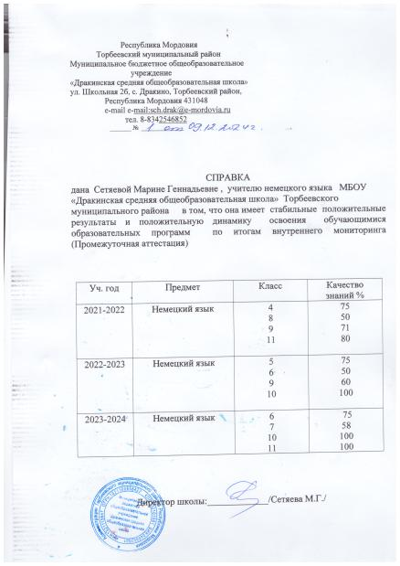
1. Стабильные положительные результаты освоения обучающимися образовательных программ по итогам мониторингов, проводимых организацией

Slide 3
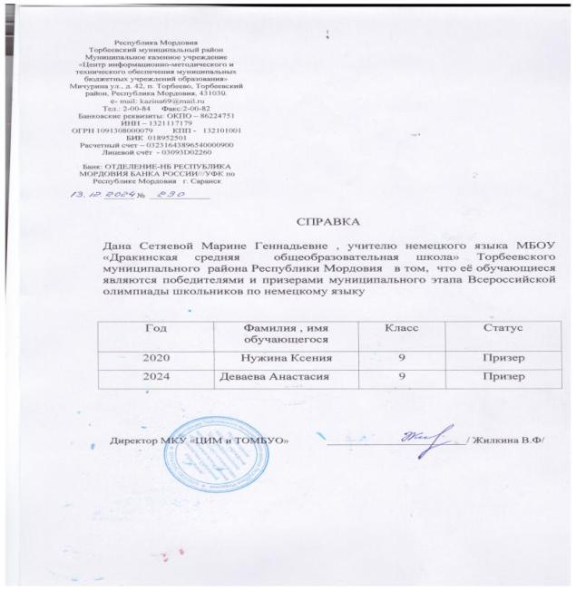
3.Результаты участия обучающихся во Всероссийской предметной олимпиаде

Slide 4
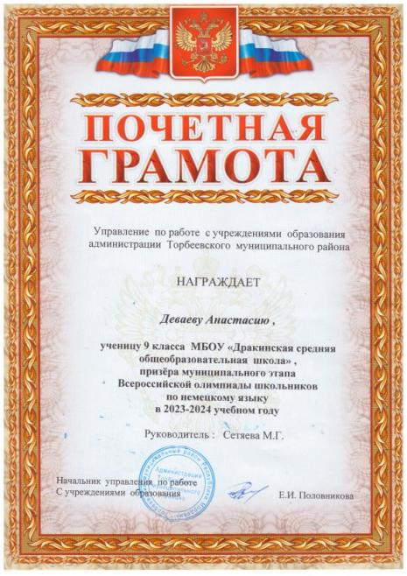
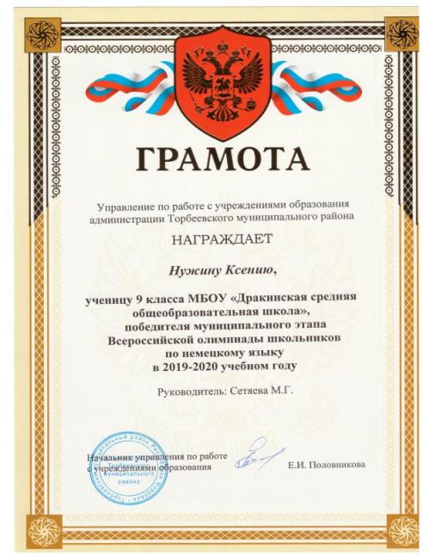
3. Результаты участия обучающихся во Всероссийской предметной олимпиаде

Slide 5
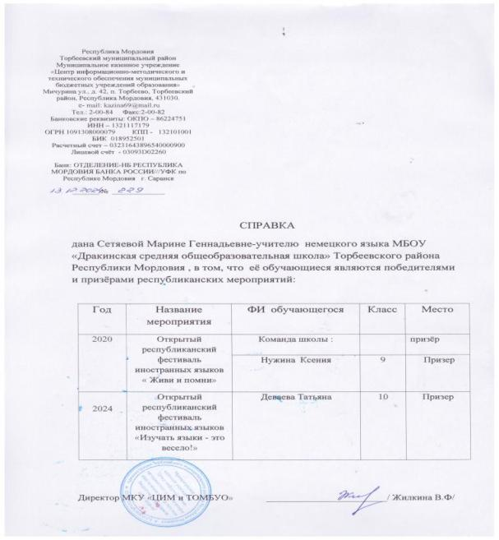
4. Позитивные результаты внеурочной деятельности обучающихся по учебным предметам

Slide 6
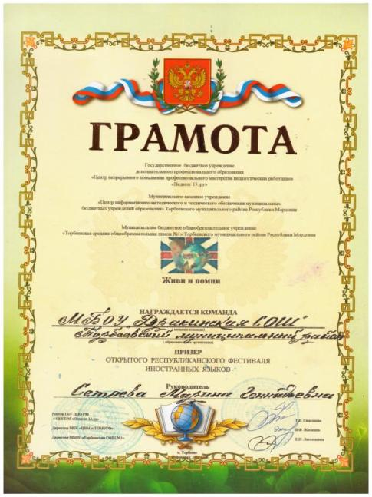
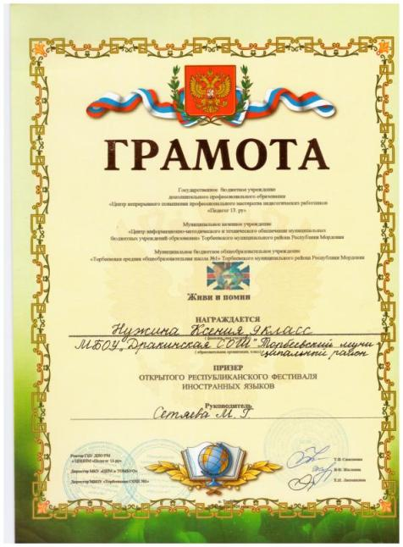
4. Позитивные результаты внеурочной деятельности обучающихся по учебным предметам

Slide 7
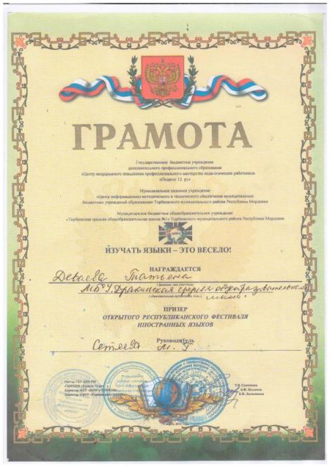
4. Позитивные результаты внеурочной деятельности обучающихся по учебным предметам

Slide 8
4. Позитивные результаты внеурочной деятельности обучающихся по учебным предметам

Slide 9
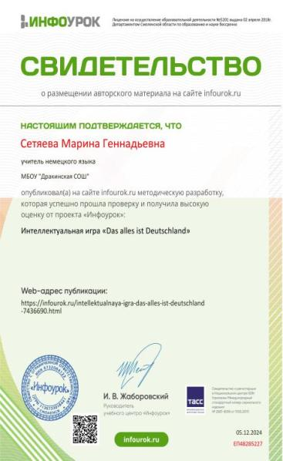
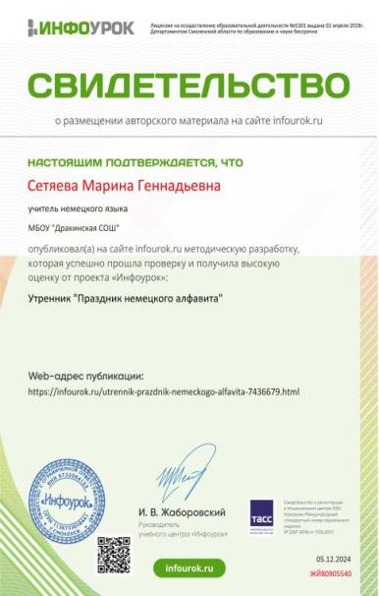
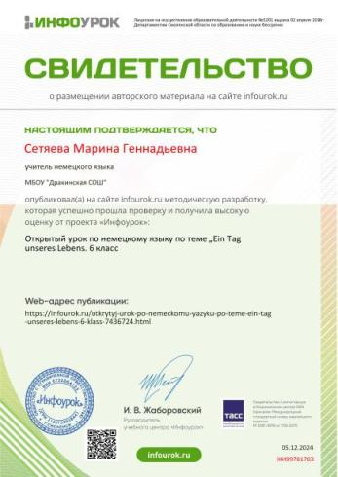
5. Наличие публикаций, включая интернет-публикации

Slide 10
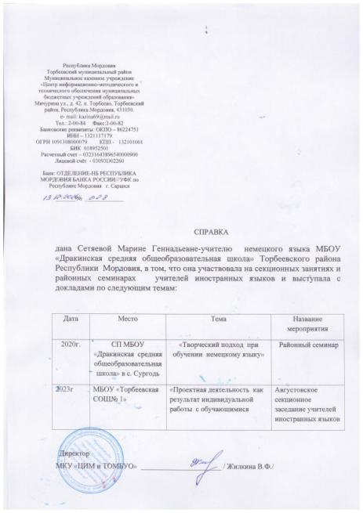
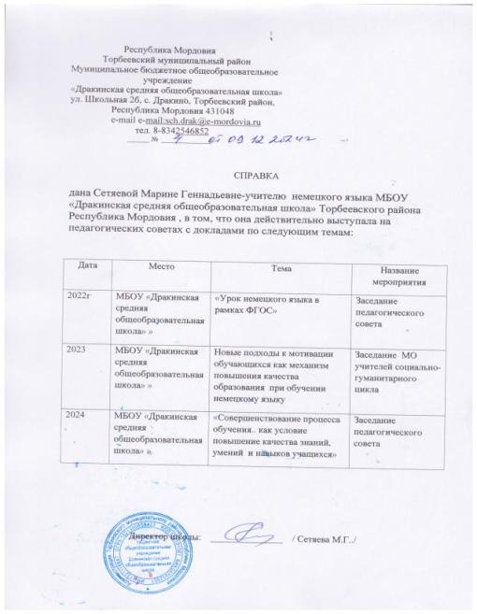
6. Выступления на заседаниях методических советов, научно-практических конференциях, семинарах, секциях , форумах.

Slide 11
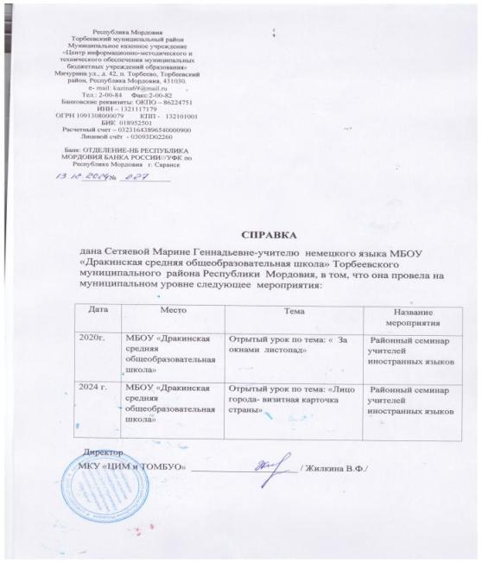
7. Проведение открытых уроков, мастер-классов, мероприятий ( очно)

Slide 12
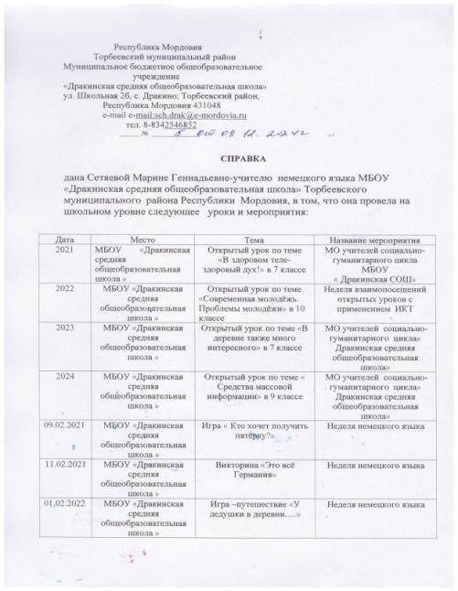
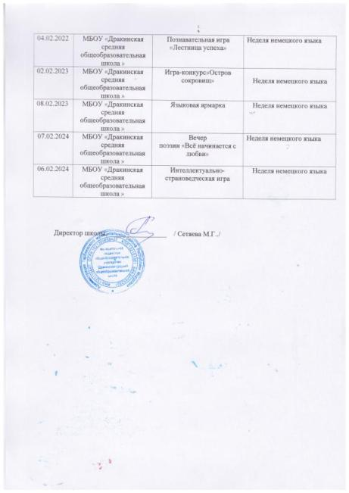
7. Проведение открытых уроков, мастер-классов, мероприятий ( очно)

Slide 13
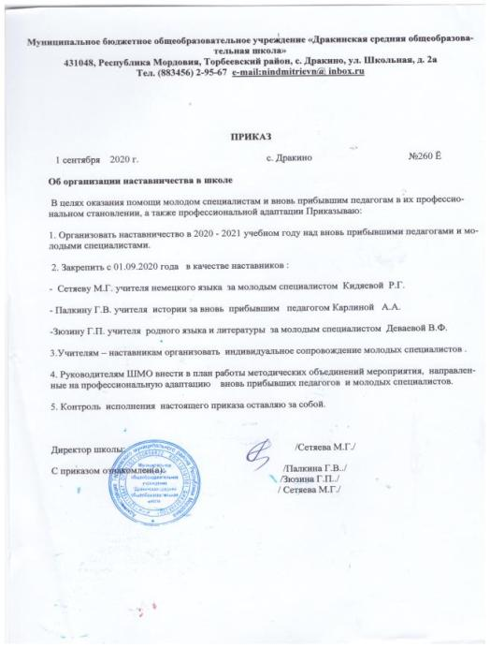
8. Наставничество

Slide 14
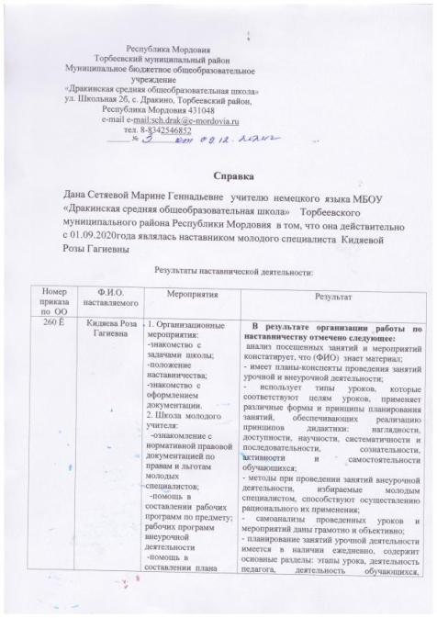
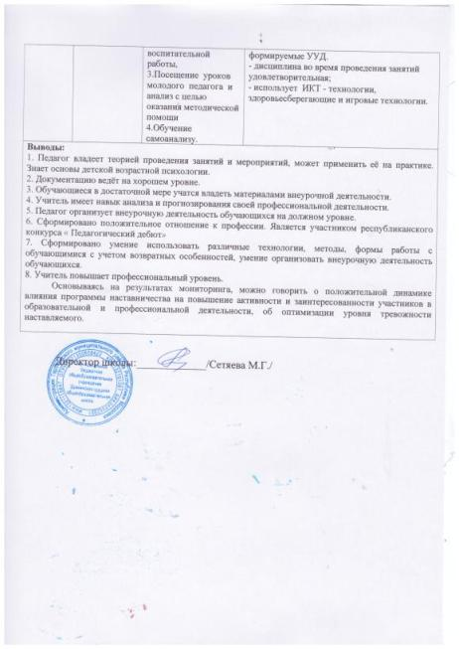
8. Наставничество

Slide 15
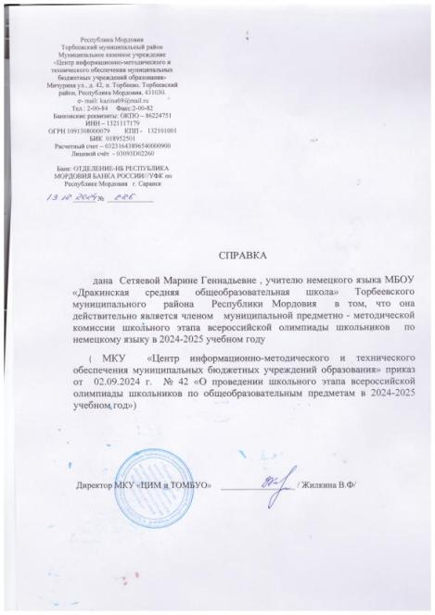
9. Экспертная деятельность

Slide 16
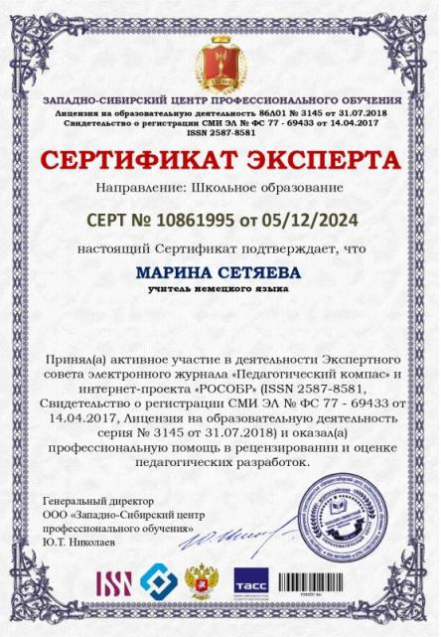
9. Экспертная деятельность

Slide 17
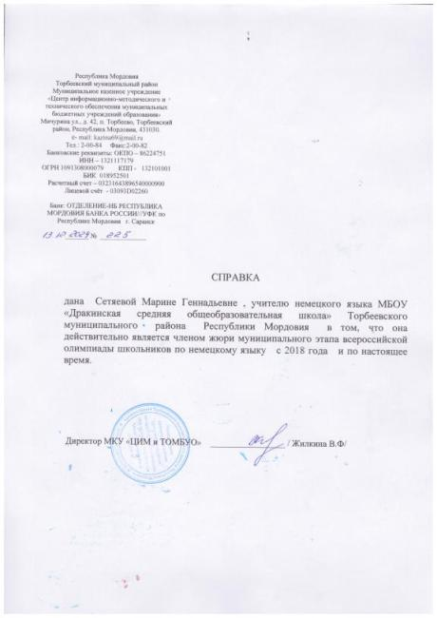
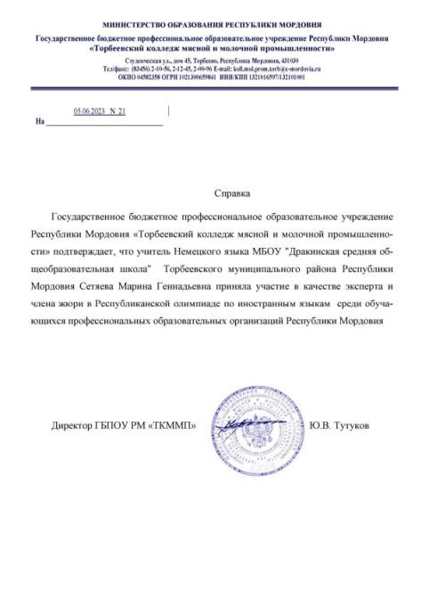
10. Общественно-педагогическая активность

Slide 18
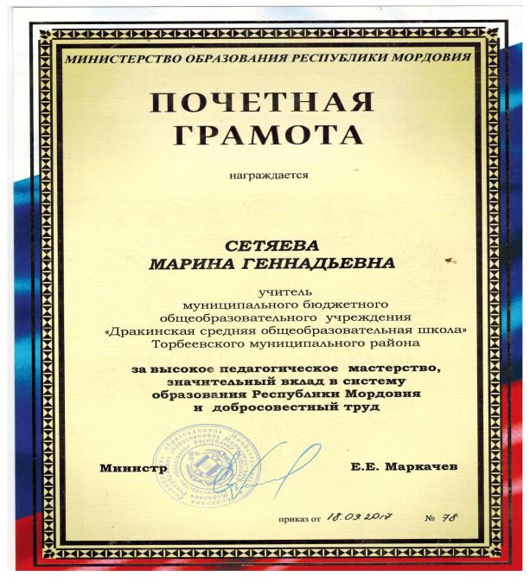
11.. Награды и поощрения

Slide 19
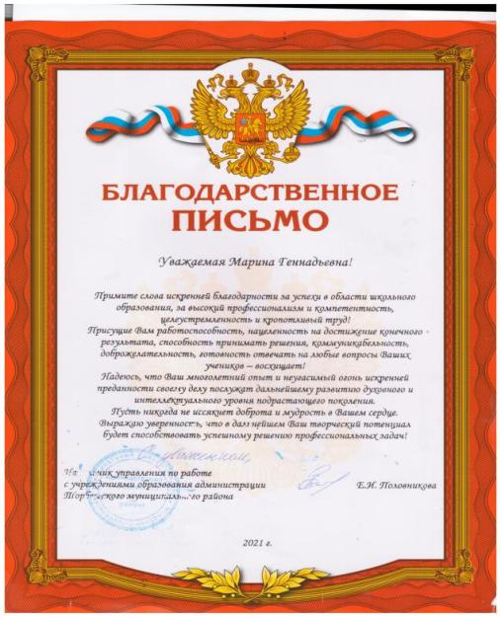
11. Награды и поощрения

Slide 20
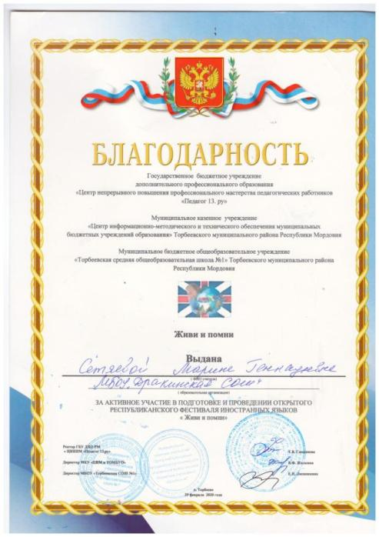
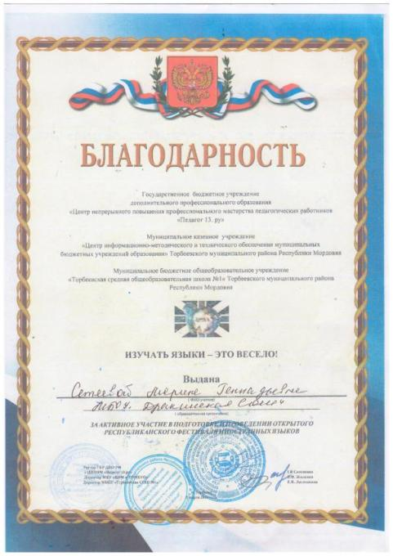
11. Награды и поощрения

Slide 21
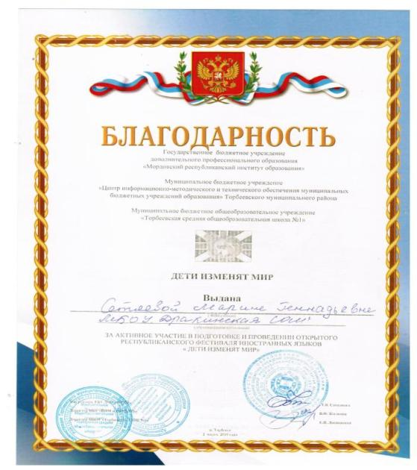
11. Награды и поощрения

Slide 22
11. Награды и поощрения

Slide 23
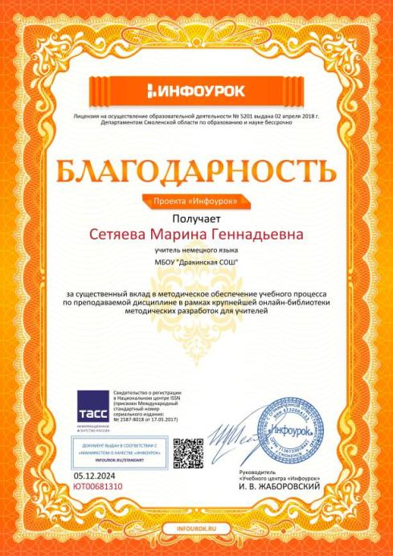
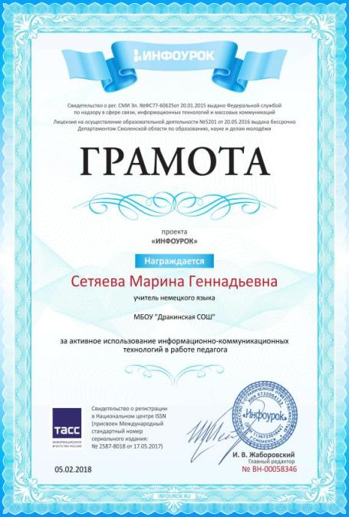
11. Награды и поощрения

Slide 24
11. Награды и поощрения

